Slide 1
Llama.cpp
简单解释一下流程llama.cpp/build/bin/main
在main.cpp中会解析命令行的参数，如所用的模型文件，prompt信息等，之后进行一系列操作后，并调用了一次llama_eval()函数来对模型进行了一次warm up, 之后进入一个while循环进行模型的推理，期间会多次调用llama_decode(ctx, batch)函数进行推理，直到不满足while条件。
在 llama_decode()中调用了llama_build_graph(), 整个模型结构的推理计算图构建全在该函数内实现
下面以llama.cpp/build/bin/simple为例，主要流程都一样，主要是没有太多复杂的参数配置

Slide 2
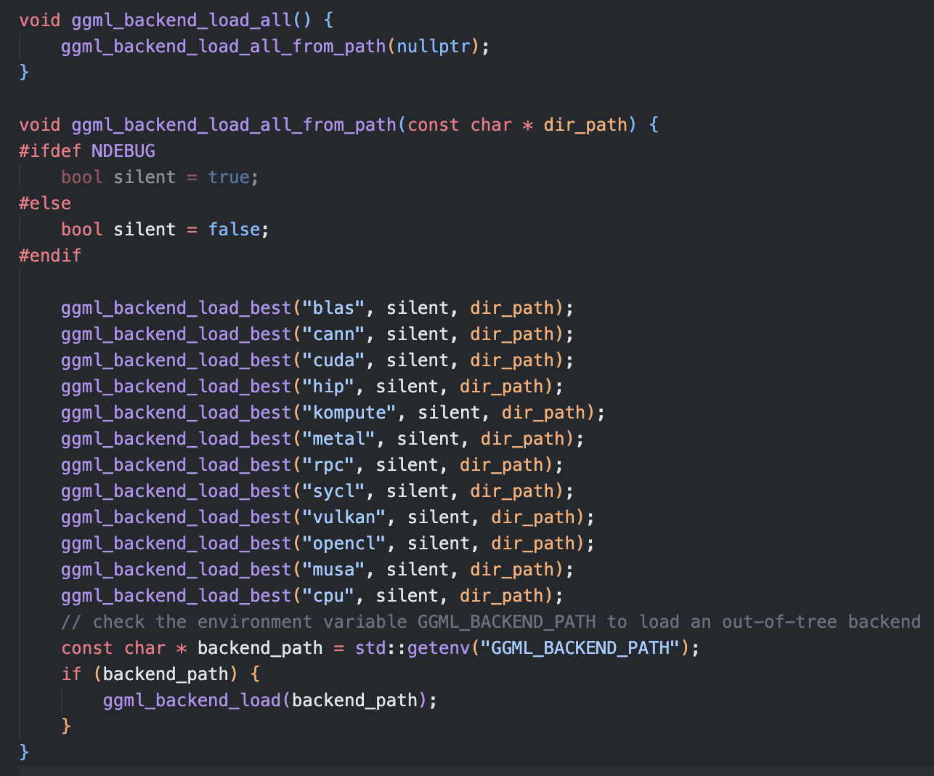
cmd参数解析：如gguf模型路径，输入text，采样参数配置topk等
llama_backend_init(); 后端初始化，如cuda后端，资源初始化

Slide 3
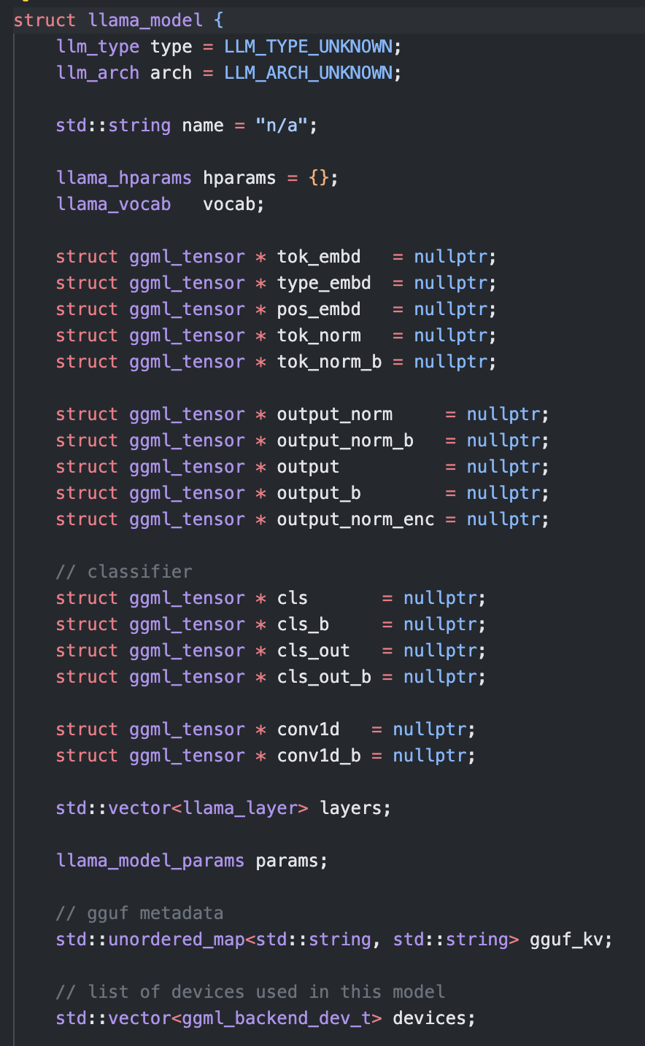
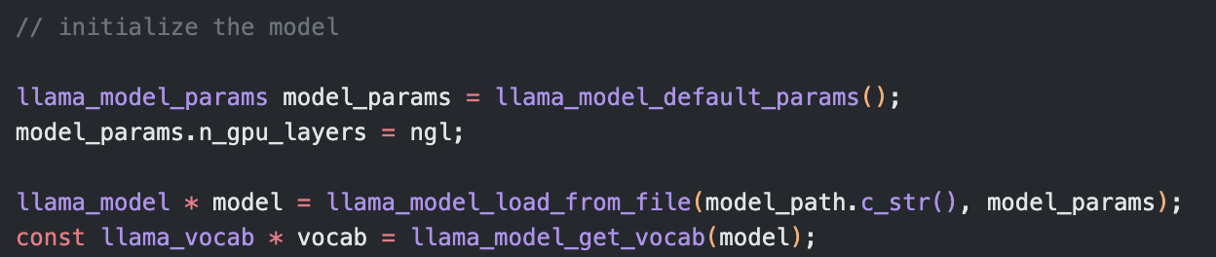
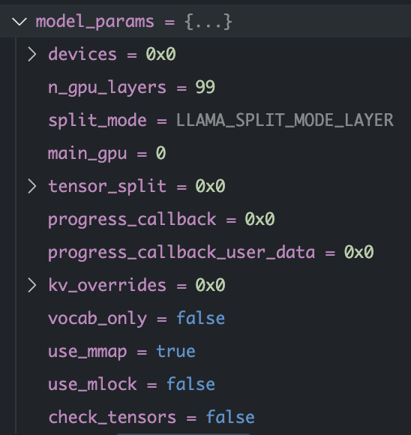
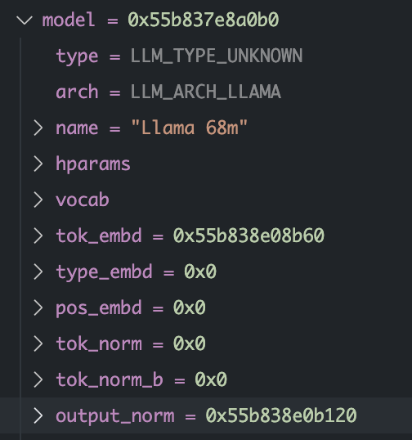
模型初始化

Slide 4
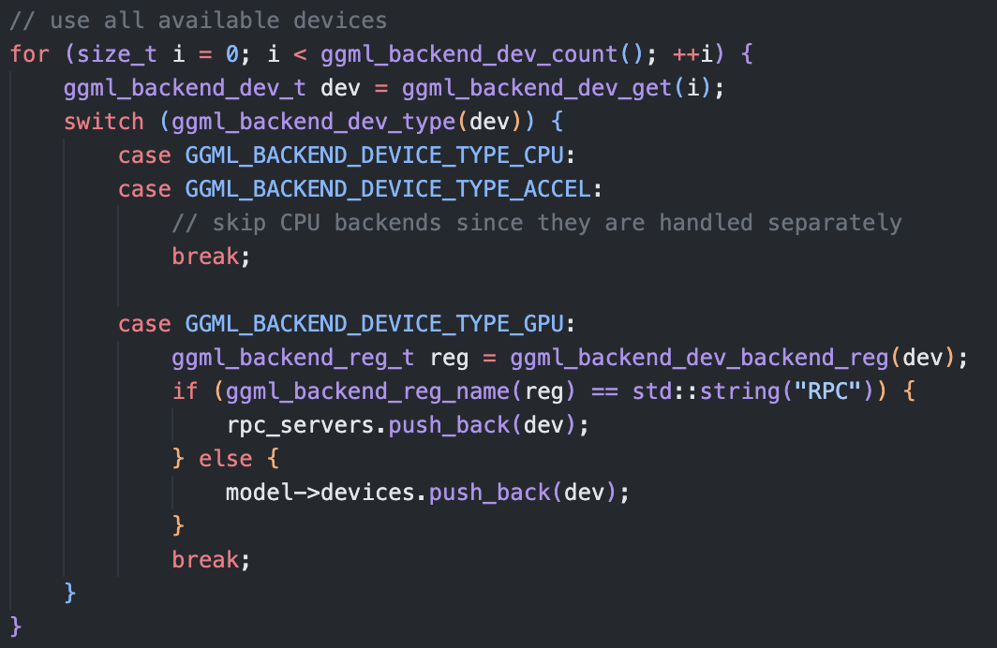
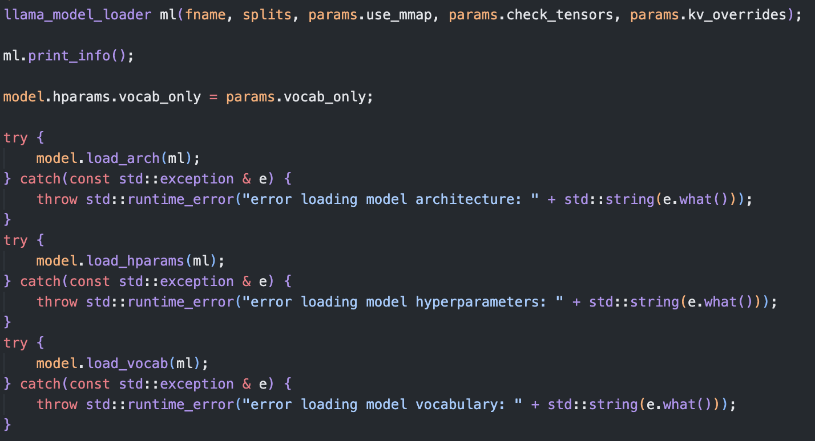
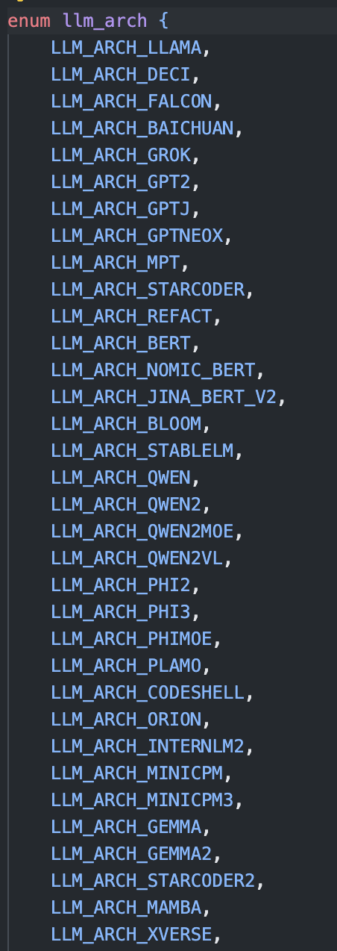
具体模型初始化流程
配置相关后端
加载其他信息（从gguf文件里加载）
llm_load_arch(ml, model); --- 从gguf中读取模型架构，如 qwen
llm_load_hparams(ml, model); 从gguf中读取从config.json文件保存的模型配置参数 <-- 区分模型，如qwen
llm_load_vocab(ml, model); 从gguf中读取词表 <-- 区分模型，如qwen
llm_load_tensors；从gguf中读取模型参数，cpu/cuda等区分，分别进行内存分配与模型参数加载，由 llama_model 管理参数内存

Slide 5
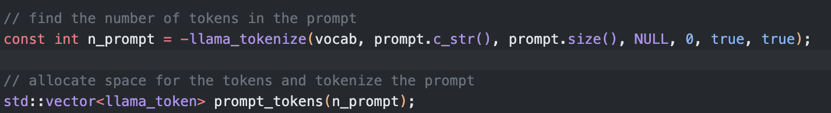
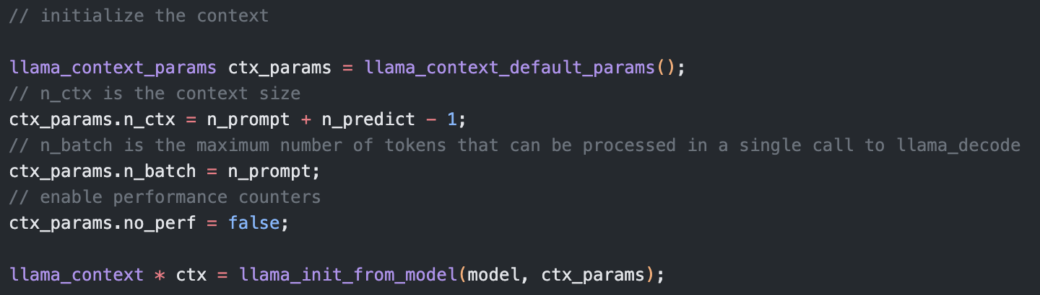
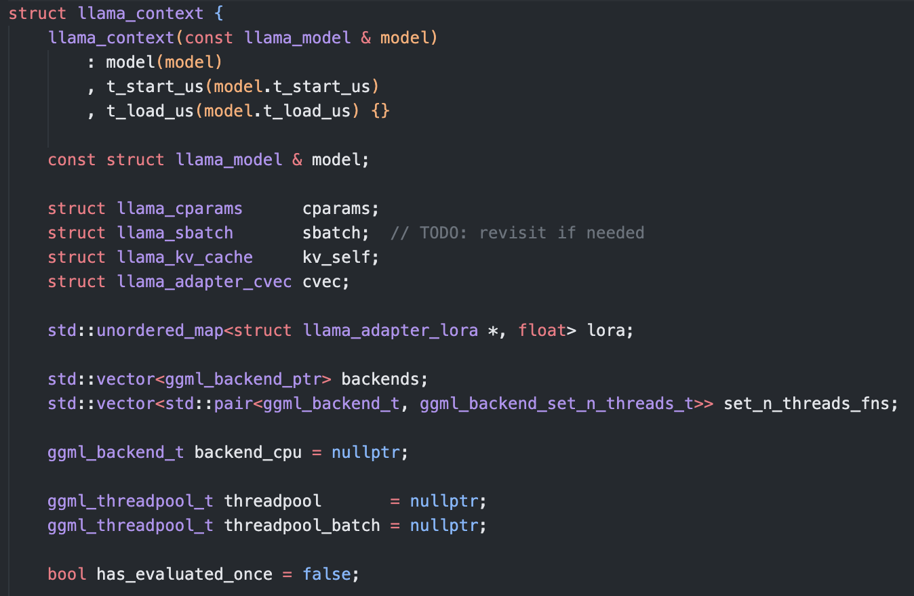
Tokenize
创建推理上下文，把所有推理相关的上下文聚集在一起，将model绑定到context上，一个model对应一个ctx，kv_cache由ctx管理。
根据后端确定缓冲区类型,并计算缓冲区大小
判断是否启用流水线并行
推理前确定token数量大小
在正式计算前，我们需要将后续计算所需要的所有tensor、graph都推算一遍，然后init初始化所需要的空白buffer，以供后续计算时使用。

Slide 6
Context初始化详解（接上一页PPT）
在这一阶段，重点包含以下几个buffer的init
kv cache buffer init ：需要提前根据超参数hparams确认kv cache最大使用情况，然后分配对应buffer
graph output buffer: 运行llm时，除了模型权重、运行时产生的kv cache之外，还有输出的中间结果结果也是不确定的，需要根据需求确认最后模型输出可能使用的最大buffer。
sheduler init: 由于调度器本身可能在多个后端都保存有副本，所以这里需要确认调度器的参数、配置如PP
cgrpah init： 这里需要注意，想要确认计算图的内存空间大小，就必须先构建计算图。所以在这里作者使用了llama_build_graph() 构建了计算图。
对于一个llm模型来说，其Attention算子内部、FFN等计算的逻辑关系就是在这个函数中进行构建的。所以想要了解llama.cpp中如何实现例如Moe、MLA等方法是如何实现的，仅需查看llama_build_graph()。
需要注意虽然在ctx init这一步骤中，使用了llama_build_graph()函数对目标架构的llm内部算子关系进行了计算图的构建，但构建的graph是用来评估计算是最坏情况使用的内存情况的，并不会在后续计算中使用该graph。所以在后续实际计算中，会看到使用了一模一样的“llama_build_graph()”。
每次decode都会调用llama_build_graph并计算 graph

Slide 7
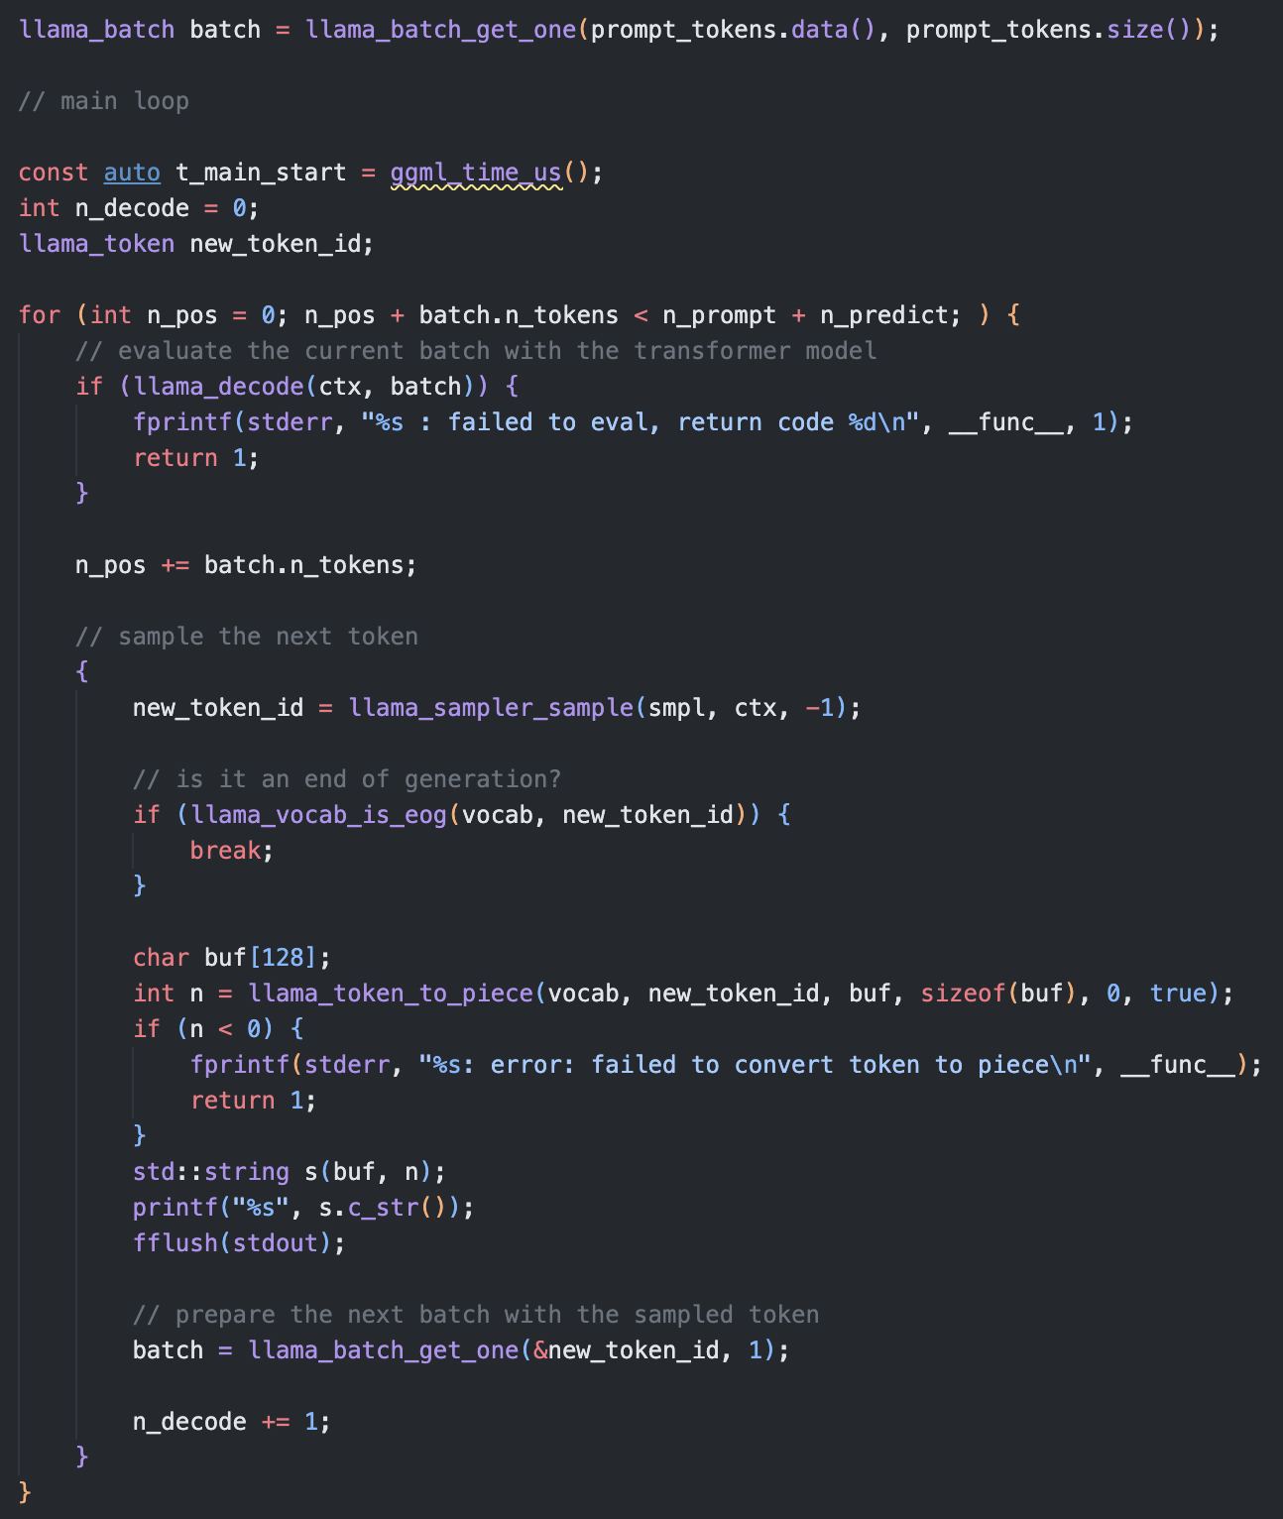
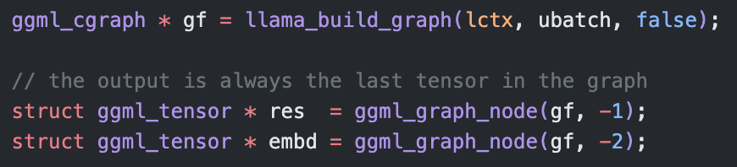
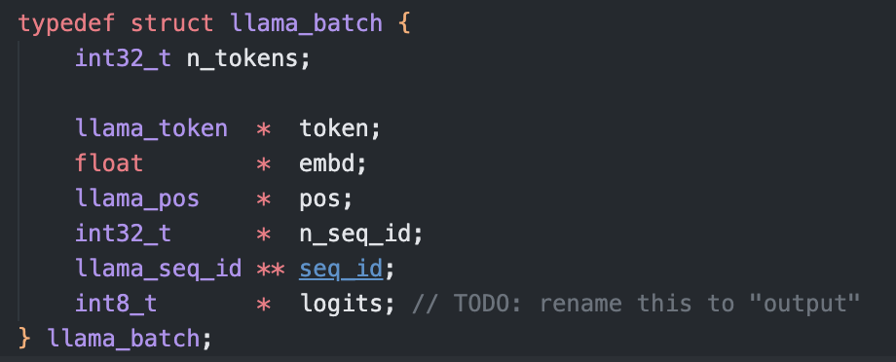
推理循环
kv-cache的管理， 通过context来管理
llama_decode ---- 进行推理 <------ llama_batch_get_one --- 获取一个输入
多条seq

Slide 8
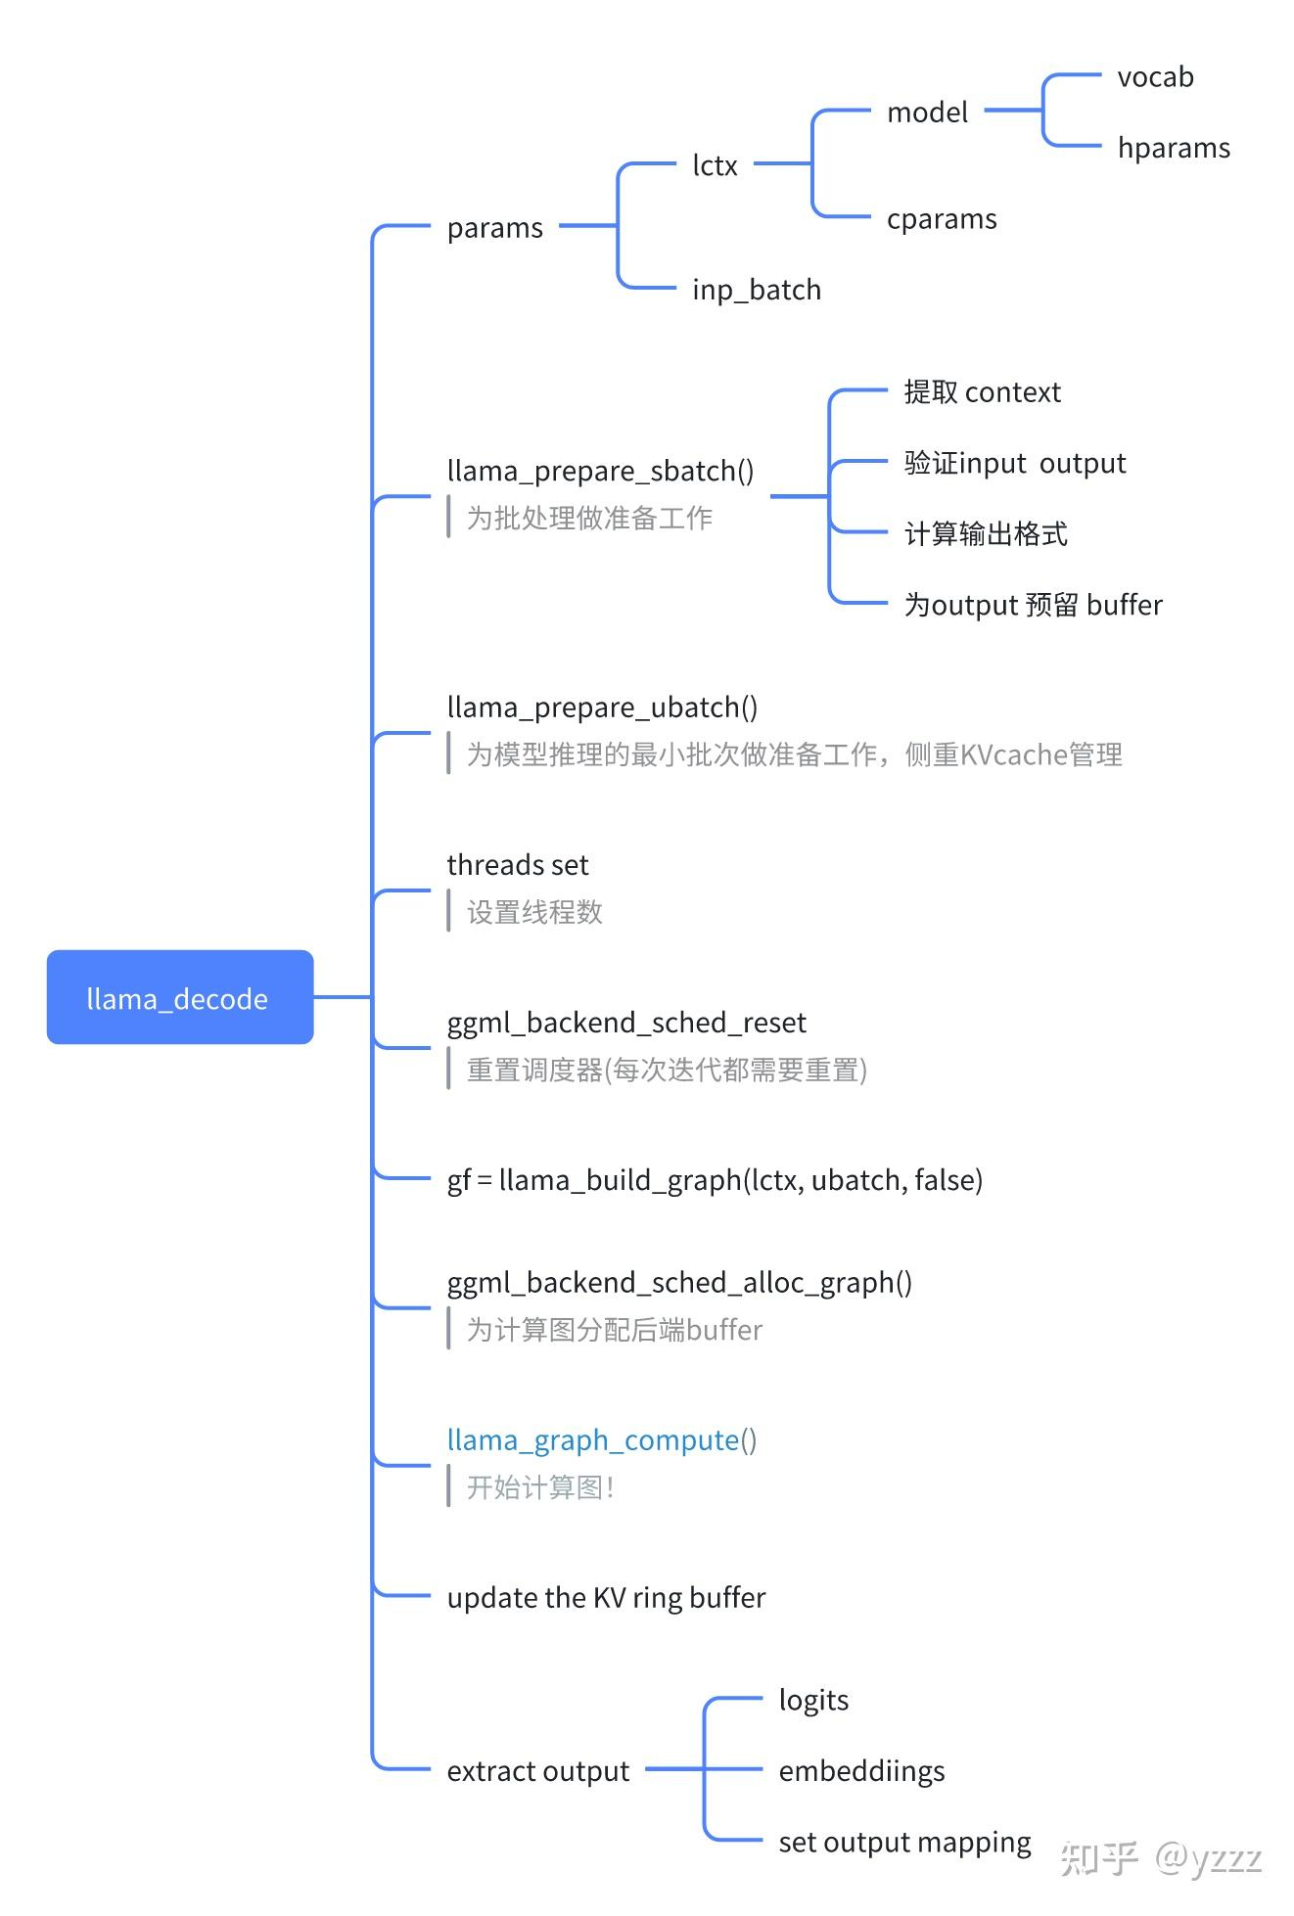
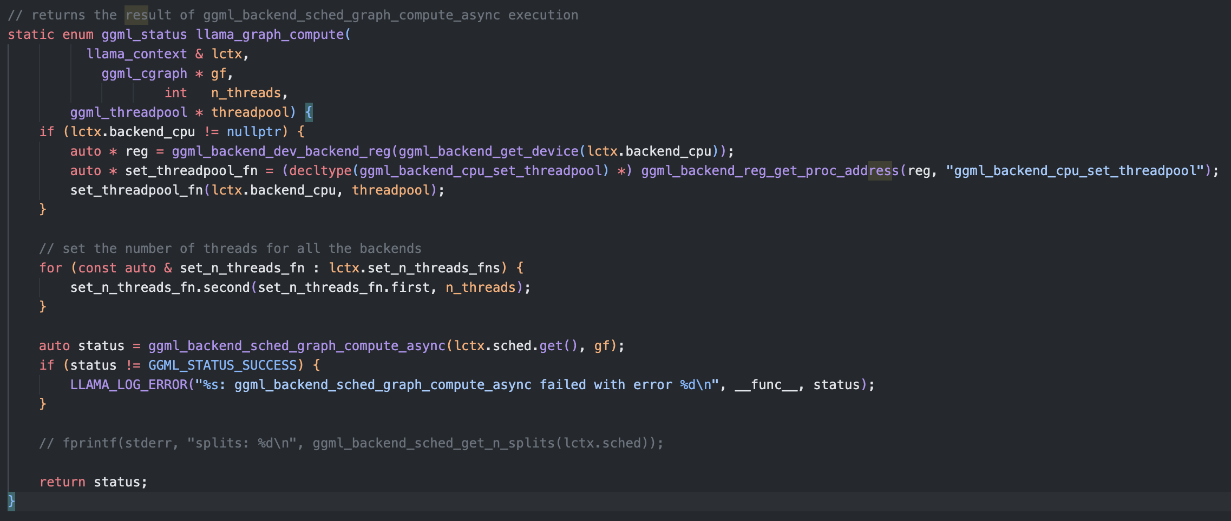
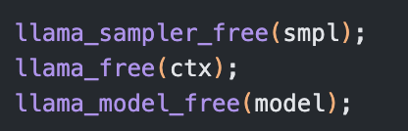
异步计算计算图 ggml_backend_sched_graph_compute_async
释放资源

Slide 9
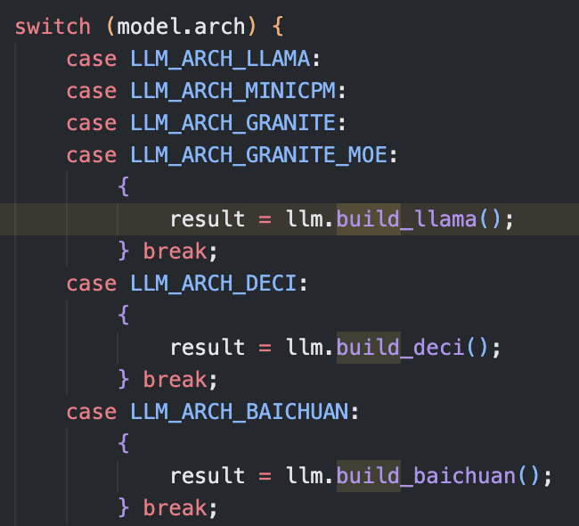
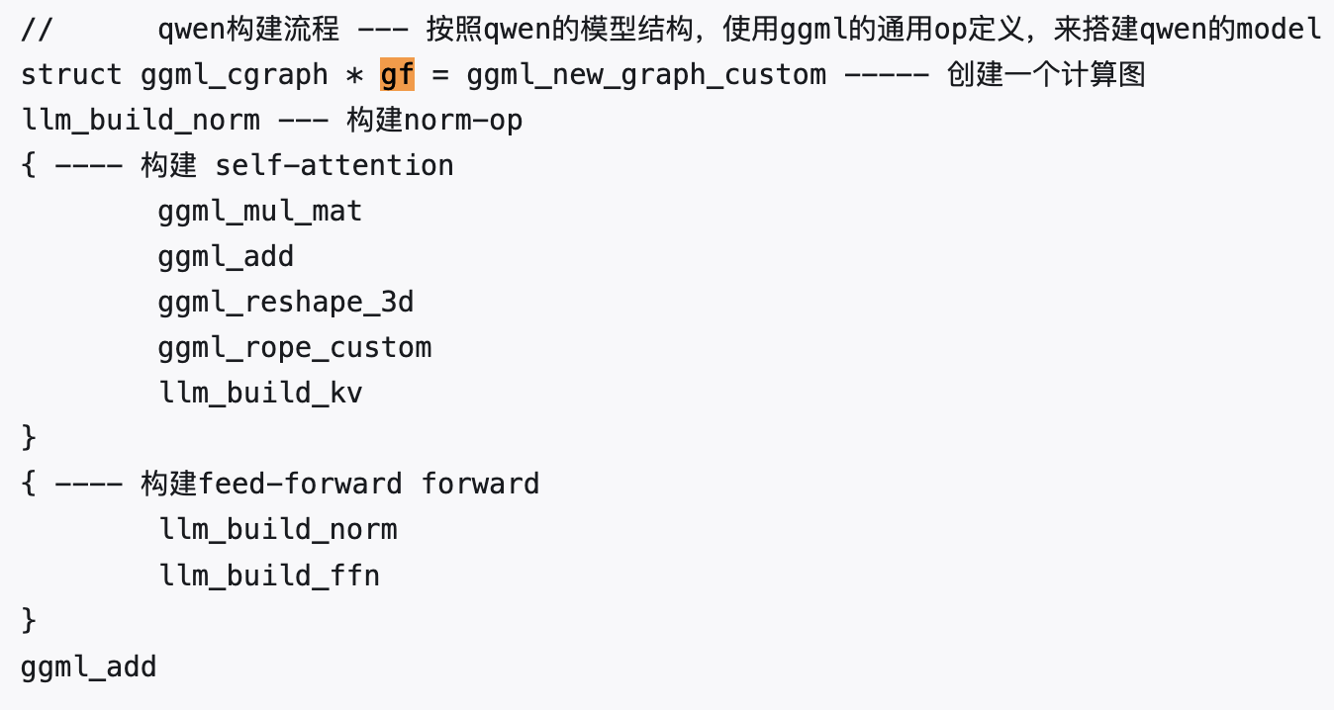
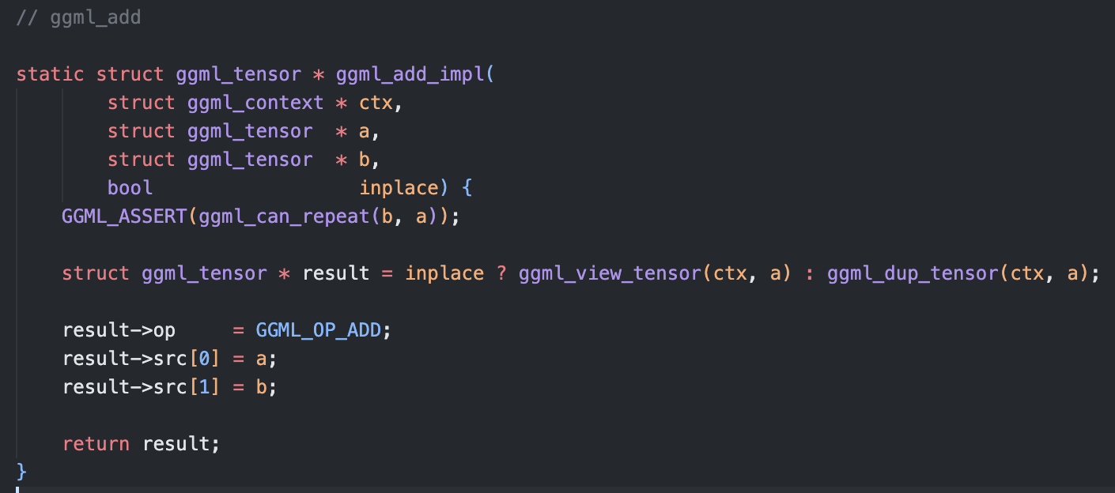
构建计算图llama_build_graph()
struct llm_build_context llm(lctx, batch, cb, worst_case);
根据模型结构选择Build方法

Slide 10
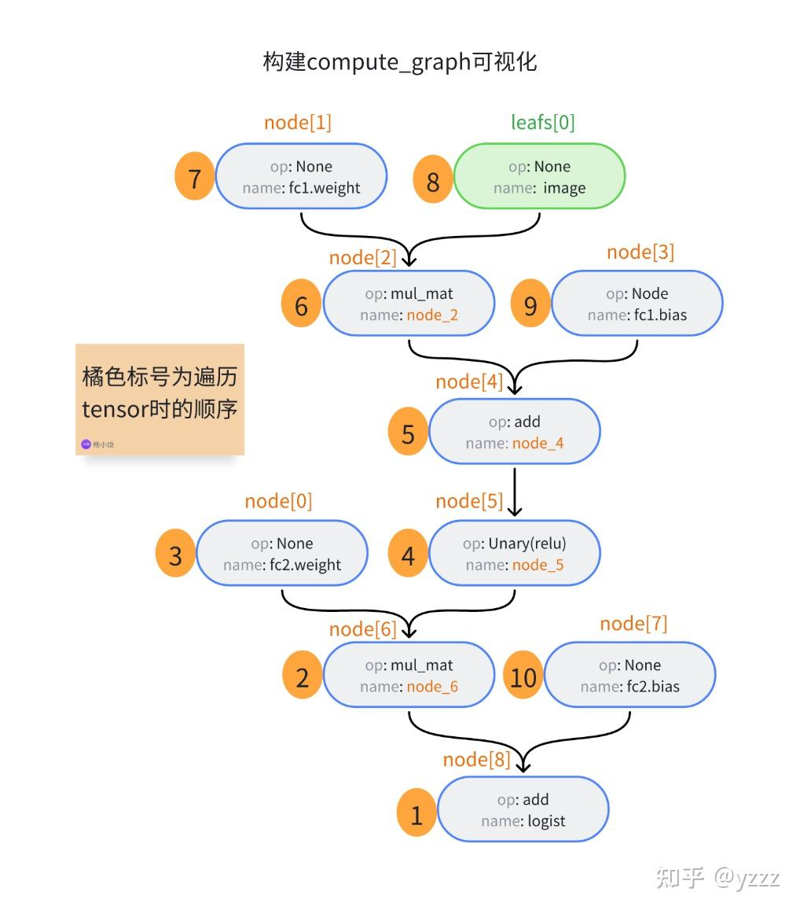
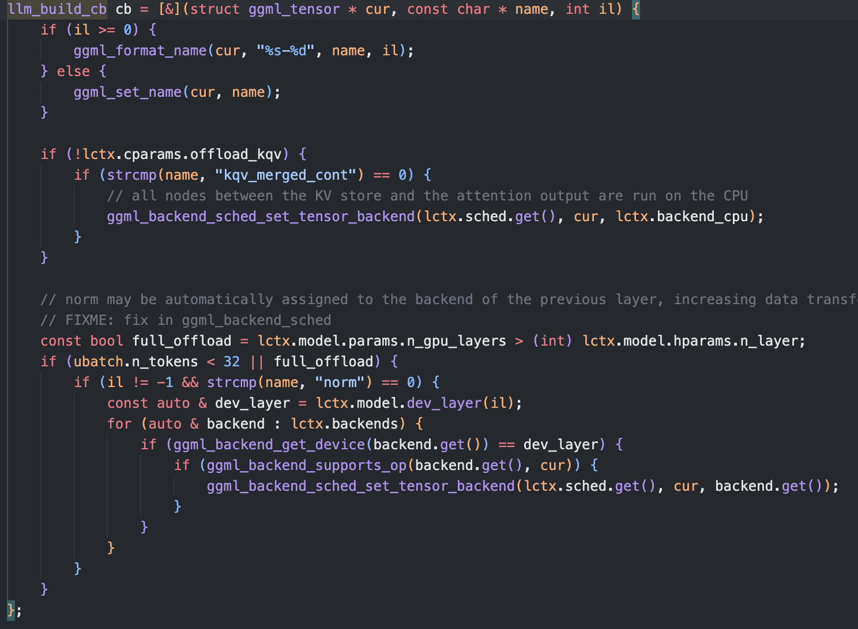
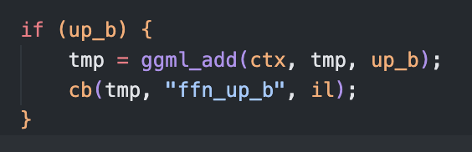
图中绿色代表叶节点、蓝色为普通节点node。而叶节点的定义为：即不是权重weight tensor、也没有任何op操作的节点。不满足这两个调节的都是普通节点node
回调函数cb
后续调ggml对应的cuda算子

Slide 11
Powerinfer

